Slide 2
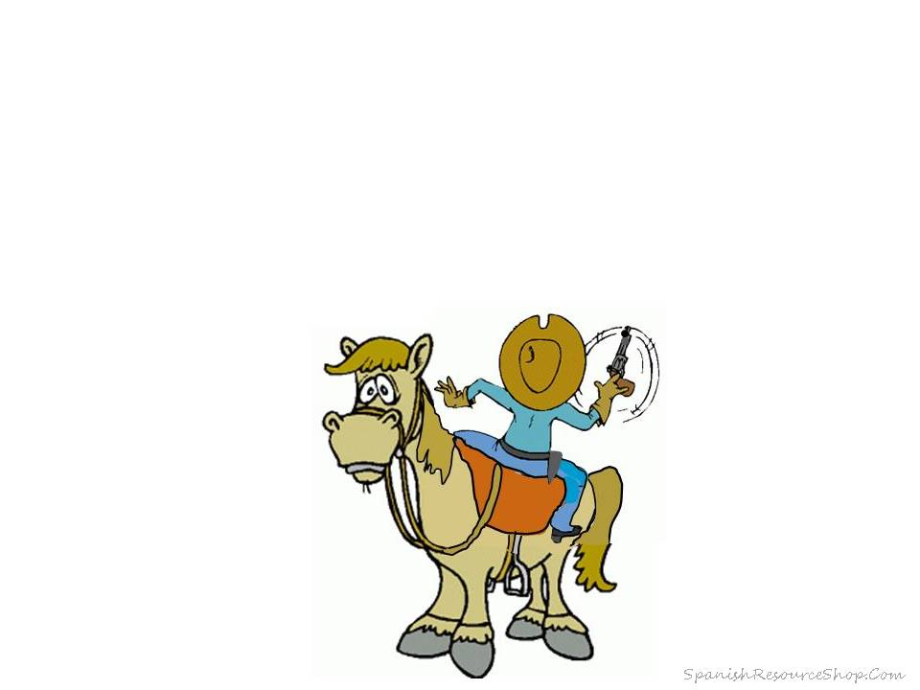
Gustar
Gustar translates as ‘to like’
but it really means…..

Slide 3
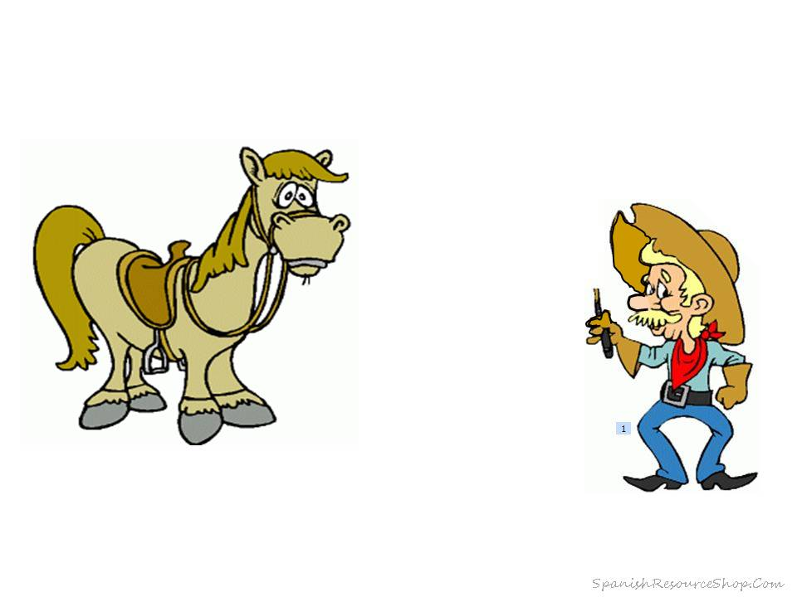
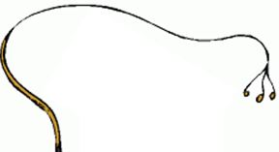
Huh???
to be pleasing

Slide 4
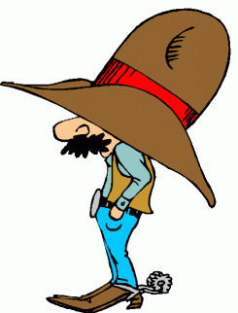
Me gusta el sombrero.
Translates as
‘I like the hat’
but REALLY means…

Slide 5
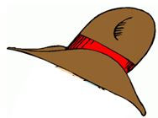
Me gusta el sombrero.
BACKWARDS!

Slide 6
Yo gusta el sombrero.
Me gusta el sombrero.
The hat is pleasing to me.

Slide 7
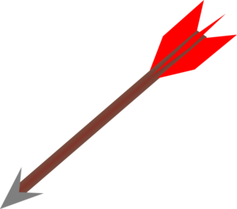
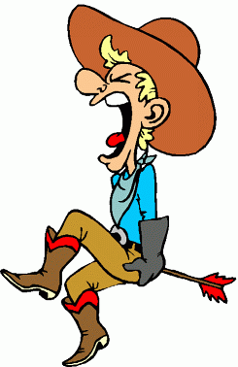
The hat is pleasing to me.
indirect object pronoun
noun
verb
Me
gusta
el sombrero.

Slide 8
me gusta
te gusta
le gusta
nos gusta
os gusta
les gusta
to me
to you (informal)
to him, to her, to you (formal)
to us
to you (plural informal)
to them, to you (plural formal)

Slide 9
gusta el sombrero.
gusta el sombrero.
gusta el sombrero.
gusta el sombrero.
gusta el sombrero.
gusta el sombrero.
Me
Te
Le
Nos
Os
Les
Verb and noun do not change!
To whom the hat is pleasing!

Slide 10
NO
Add ‘No’ to make negative!

Slide 11
Me gustaN los sombreros.
Make the verb plural by adding ‘N’
To whom the hat is pleasing!

Slide 12
me gusta
te gusta
le gusta
nos gusta
os gusta
les gusta
me gustan
te gustan
le gustan
nos gustan
os gustan
les gustan
+ singular
noun
+ plural
noun
+ infinitive
verb

Slide 13
Singular
{
La clase
Bailar
Beber y comer
Gusta
Plural
{
Gustan
Las clases
La clase y el libro

Slide 14
gustan
gusta
gusta
gustan
gustan

Slide 15
gusta
gustan
gusta
gustan
gusta

Slide 16
Le gusta el sombrero.
Le gustan los sombreros.
Who???
Él, ella or Usted?

Slide 17
used for: emphasis or clarity (3rd person)

Slide 18
Why can’t you say?
Él le gusta el sombrero.

Slide 19
indirect object
Él le gusta el sombrero.
subject

Slide 20
?
gusta
me
?
nos
gustan
?
le
gusta
?
te
gustan
?
les
gustan

Slide 21
?
gusta
te
?
gusta
os
?
le
gusta
?
le
gustan
?
les
gustan

Slide 22
It’s also possible to place it before the verb.
Me gusta el sombrero.
El sombrero me gusta.

Slide 23
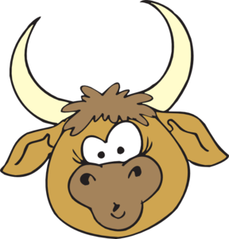
This CAN be confusing in 3rd person.
Al perro le gusta el gato.
El perro le gusta al gato.

Slide 24
How can you know the meaning???

Slide 25
indirect object
Who/what is being pleased
subject
Who/what is pleasing

Slide 27
?
les
gustan
?
le
gusta
?
le
gusta

Slide 28
?
les
gustan
?
le
gusta
?
le
gusta

Slide 29
?
les
gustan
?
les
gustan
?
le
gusta

Slide 30
?
le
gusta
The woman is pleasing to the man.
?
le
gusta
The big dog is pleasing to the little dog.
?
les
gustan
The other animals are pleasing to the horses.

Slide 31
?
le
gusta
Santa Claus is pleasing to Rudolph.
?
gustan
les
The girls are pleasing to the boys.
?
les
gustan
Frog princes are pleasing to the princesses.

Slide 32
to dislike (not pleasing)
to hurt (be painful)
to love (enchant, delight)
to lack (be missing)
to fascinate
to matter (be important)
to interest
to bother

Slide 33
?
disgusta
le
?
le
duele
?
me
encantan
?
le
falta
?
os
fascina

Slide 34
?
te
importa
?
le
molesta
?
le
interesa
?
les
disgustan
?
nos
encanta

Slide 35
?
fascinan
le
?
duele
me
?
le
disgusta
?
les
importa
?
le
falta

Slide 36
?
os
encanta
?
le
molesta
?
les
falta
?
le
interesa
?
te
duele

Slide 38
?
les
gustan
?
le
gusta
?
le
gusta

Slide 39
?
les
gustan
?
le
gusta
?
le
gusta

Slide 40
?
les
gustan
?
les
gustan
?
le
gusta

Slide 41
?
le
gusta
The man likes the woman.
?
le
gusta
The little dog likes the big dog.
?
les
gustan
The horses like the other animals.

Slide 42
?
le
gusta
Rudolph likes Santa Claus.
?
gustan
les
The boys like the girls.
?
les
gustan
Princesses like frog princes.

